Slide 1
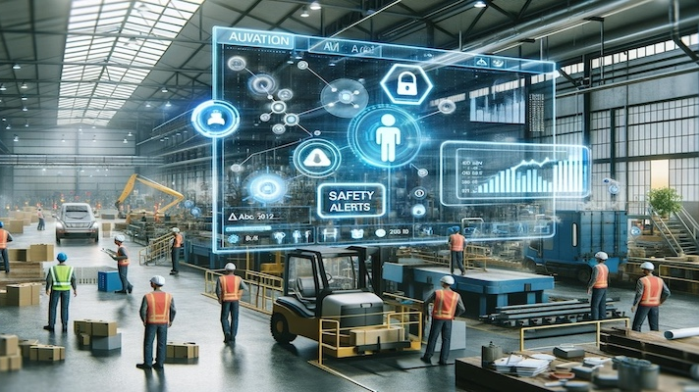
ENDÜSTRİYEL YAPAY ZEKA ÇÖZÜMÜ
Yapay Zeka Destekli
Fabrika İş Güvenliği
Otonom Düşme Tespit Sistemi
"Geleceğin Fabrikalarında Sıfır Kaza, Otonom Güvenlik"

Slide 2
PRESENTATION FLOW
İçindekiler
01
Problem
02
Çözümümüz
Fabrika İş Kazaları ve Güvenlik Riskleri
Otonom AI Güvenlik Sistemi
03
KKD Kontrolü
04
Düşme Tespiti
Kişisel Koruyucu Donanım İzleme
Anlık Acil Durum Algılama
05
Altyapı
06
Teknik Mimari
Veri Setleri ve Model Eğitimi
Performans Metrikleri
07
ROI Analizi
08
Gelecek Vizyonu
İş Değeri ve Maliyet Tasarrufu
Sonuç ve Hedefler

Slide 3
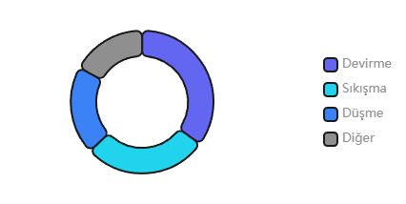
PROBLEM STATEMENT
Fabrika İş Kazaları ve Güvenlik Riskleri
Küresel İş Kazası İstatistikleri
2024 Başlıca Kaza Nedenleri
IPAF 2024 Küresel Güvenlik Raporu'na göre, 26 ülkeden bildirilen verilere dayanarak, yüksek erişim ekipmanlarıyla ilgili 100 ölümlü kaza ve toplam 211 kişi kazaya maruz kalmıştır.
İnsan Denetiminin Sınırlılıkları
Geleneksel güvenlik denetimleri, yorgunluk, dikkat dağınıklığı ve 7/24 izleme imkansızlığı gibi insan faktörlerine bağlı olarak yetersiz kalmaktadır.
100
211
Ölümlü Kaza
Kazaya Maruz
Ekonomik ve Operasyonel Maliyetler
İş kazaları, yüksek sigorta primleri, tazminat ödemeleri, üretim kayıpları ve itibar kaybı ile sonuçlanan ciddi finansal yükler oluşturur.
26
-26%
Ülke
Ölüm Azalması

Slide 4
OUR SOLUTION
Çözümümüz: Otonom AI Güvenlik Sistemi
Bilgisayarlı Görü
Sistem Veri Akışı
Kamera görüntülerini gerçek zamanlı analiz eden Computer Vision teknolojisi, işçileri ve ekipmanları yüksek doğrulukla tespit eder.
Kamera
Görüntü toplama
AI Model
Nesne Tanıma
YOLOv8 analizi
Object Detection algoritmaları, baret, yelek, gözlük gibi KKD öğelerini ve anormal davranışları anlık olarak algılar.
Analiz
Nesne tespiti
Uyarı
7/24 Kesintisiz İzleme
Anlık bildirim
İnsan denetiminin sınırlamalarını ortadan kaldıran sürekli ve otonom izleme sistemi.
Raporlama
Veri kaydı
Anlık Uyarı Sistemi
30+
<100ms
99.9%
İhlal tespitinde anında bildirim gönderen otomatik uyarı mekanizması.
FPS
Gecikme
Çalışma Süresi

Slide 5
CORE FEATURE 01
KKD (Kişisel Koruyucu Donanım) Kontrolü
Tespit Edilen KKD Öğeleri
Model Performansı
Baret
Gözlük
Yelek
Eldiven
Ayakkabı
Hardhat
Eyewear
Vest
Gloves
Shoes
92.2%
91.6%
mAP@50
Precision
Anlık İhlal Algılama
Sistem, eksik KKD kullanımını anında tespit eder ve otomatik uyarı tetikler. Görüntü kaydı ile delil oluşturulur.
87.6%
74.1%
Recall
mAP@95
İstatistiksel Raporlama
Sınıf Bazlı Doğruluk
Uyumluluk oranları, ihlal sıklığı ve bölgesel analizler ile kapsamlı raporlar sunar.
Yelek
97.5%
Kişi
96.2%
Çok Kanallı Bildirim
Baret
95.6%
İhlallerde sesli alarm, SMS, e-posta ve MS Teams üzerinden anında bildirim.
Ayakkabı
92.0%

Slide 6
CORE FEATURE 02
Düşme Tespiti (Fall Detection)
Saniyeler İçinde Algılama
Düşme Tespit Sinyalleri
İşçilerin takılması, düşmesi veya fenalaşarak yere yığılması durumları saniyeler içinde tespit edilir.
Ani Dikey Yer Değişimi
Hızlı düşüş hareketi algılama
Vücut Pozisyonu Değişimi
Uzamsal-Zamansal Analiz
Yere yatma/yığılma pozisyonu
Spatio-temporal analysis ile normal hareket ve düşme arasındaki farkı öğrenen AI, yanlış pozitifleri minimize eder.
Kalkma Hareketi Algılanmaması
Belirli süre hareketsizlik
Acil Durum Protokolü
Hareket Paterni Analizi
Anormal hareket tanıma
Düşme algılandığında otomatik acil durum protokolü başlatılır ve ilgili birimlere anında bilgi iletilir.
<2s
-50%
Tespit Süresi
Yanlış Pozitif
Video Kaydı ve Delil
Olay anı zaman damgalı video olarak kaydedilir ve yasal süreçler için delil oluşturur.
+30%
24/7
Kaza Azalması
Kesintisiz İzleme

Slide 7
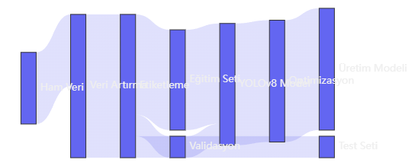
INFRASTRUCTURE
Altyapı ve Veri Setleri
Roboflow Veri Setleri
Model Eğitim Süreci
PPE Detection
21,750+
Kişisel Koruyucu Donanım
Anotasyonlu görüntü • 4 sınıf
Hardhat Detection
15,000+
Baret Tespiti
Endüstriyel ortam görüntüleri
Fall Detection
8,500+
Düşme Tespiti
Veri Artırma Teknikleri
Düşme senaryoları ve pozlar
Rotasyon
Ölçekleme
Parlaklık
Kırpma
Veri Çeşitliliği
Sınıf Dağılımı
Aydınlatma
Açılar
Person (Kişi)
35%
Farklı ışık koşulları
Çoklu perspektifler
Helmet (Baret)
28%
Vest (Yelek)
22%
Mesafe
Yoğunluk
4-14 metre arası
Tekli/grup senaryoları
Shoes (Ayakkabı)
15%

Slide 8
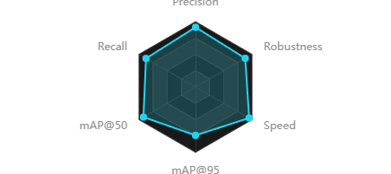
TECHNICAL ARCHITECTURE
Teknik Mimari ve Performans Metrikleri
Teknik Altyapı Bileşenleri
Model Performansı
YOLOv8
ESPCN
Nesne tespit modeli
Süper çözünürlük
Edge AI
Cloud
Kenar cihaz desteği
Bulut entegrasyonu
Gerçek Zamanlı İşleme
91.6%
87.6%
30+ FPS işleme hızı ile canlı video akışlarında anlık analiz. <100ms gecikme süresi.
Precision
Recall
Dayanıklılık ve Güvenilirlik
92.2%
74.1%
Düşük ışık, uzun mesafe ve kötü hava koşullarında yüksek performans.
mAP@50
mAP@95
Edge Cihaz Desteği
Ölçeklenebilirlik
Çoklu kamera desteği ve merkezi yönetim ile büyük ölçekli fabrika entegrasyonu.
NVIDIA Jetson
Raspberry Pi
Intel NUC

Slide 9
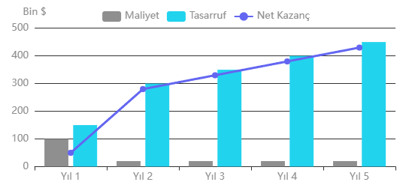
BUSINESS VALUE
ROI ve İş Değeri
Finansal Kazanımlar
Yıllık Maliyet Tasarrufu Projeksiyonu
İş Kazası Azalması
-26%
Otomatik izleme etkisi
IPAF 2024 verilerine göre ölümlü kazalarda azalma potansiyeli
Sigorta Primi
-15%
Yıllık tasarruf
Daha düşük risk profili ile prim indirimi
EHS Verimliliği
+40%
Otomasyon etkisi
EHS ekiplerinin verimliliğinde artış
Yatırım Geri Dönüşü
Başlangıç Yatırımı
$50K - $150K
Operasyonel Faydalar
Yıllık Tasarruf
$200K - $500K
-83%
+30%
ROI Süresi
3-6 Ay
İhlal Raporu
Kaza Azalması
-50%
100%
Yasal Uyumluluk
Yanıt Süresi
Denetim Uyumu
ISO 45001
OSHA
GDPR
İş Güvenliği
ABD Standartları
Veri Güvenliği

Slide 10
FUTURE VISION
Sonuç ve Gelecek Vizyonu
Stratejik Hedefler
Gelecek Yol Haritası
İş Kazalarını Minimize Etme
Q1
Temel Özellikler
Sıfır kaza vizyonu için otonom güvenlik
KKD ve Düşme Tespiti
%100 İş Güvenliği Uyumluluğu
Q2
Entegrasyon
Tüm güvenlik protokollerinin otomatik denetimi
SCADA, VMS, ERP bağlantısı
Otonom Güvenlik Ekosistemi
Q3
Gelişmiş AI
Tam entegre AI destekli güvenlik altyapısı
Prediktif analitik ve öğrenme
Q4
Global Ölçek
Uluslararası standartlar ve yaygınlaşma
Öngörücü Analitik
Endüstri 4.0 Entegrasyonu
Prediktif analiz ile potansiyel risklerin önceden tespiti ve önleyici müdahaleler.
Akıllı Fabrika
IoT
Bulut
Otomasyon
Risk Tahmini
Erken Uyarı
Öneriler
Sıfır Kaza
Geleceğin Fabrikaları Vizyonu

Slide 11

Teşekkürler
Geleceği İnşa Ediyoruz,
Güvenliği Garantiliyoruz
Otonom Güvenlik
Yapay Zeka
Sıfır Kaza
7/24 Kesintisiz İzleme
Gerçek Zamanlı Analiz
Geleceğin Vizyonu
Sorularınız için iletişime geçin
info@aifactorysafety.com

